Slide 1
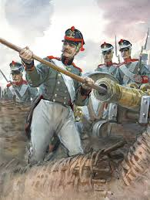
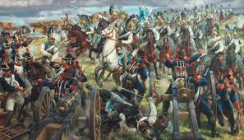
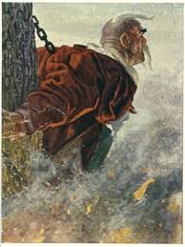
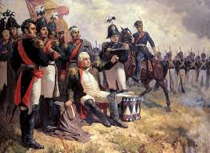
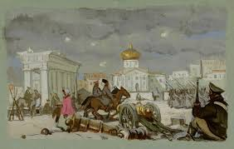
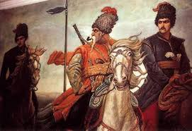
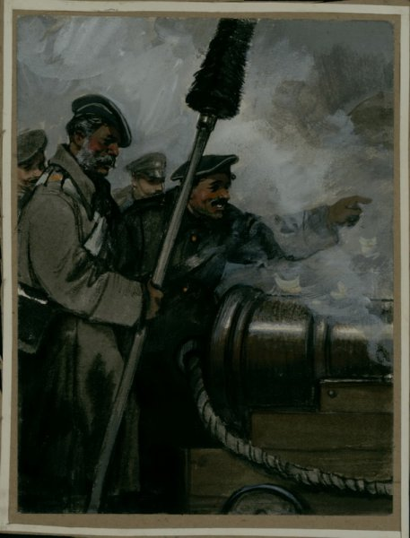
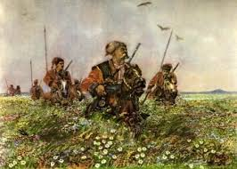
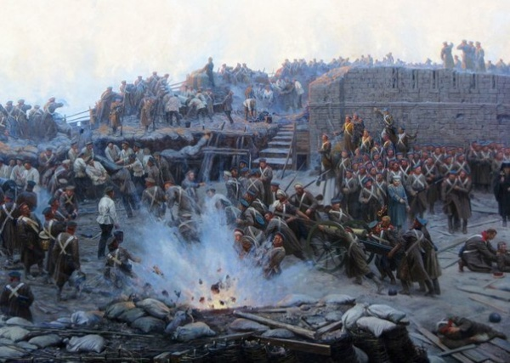

Slide 2
Сочинение-рассуждение
ЗАЩИТНИК
Как вы понимаете значение слова ЗАЩИТНИК?

Slide 3
ЗАЩИТНИК
1. Тезис
2. Аргументы
3. Вывод
Кого мы называем защитником?
Кто может стать защитником?
Аргумент первый
Синонимы, антонимы
Нужны ли защитники?
Какими качествами должен обладать защитник?
Аргумент
второй
Как вы относитесь к защитникам?

Slide 4
Типовые конструкции
для вступления
На наш взгляд, защитник — это ...
Мы думаем, что защитник — это ...
Кто такой защитник? Это…
Мы считаем, что защитник - …
Проиллюстрировать это понятие можно на примере произведений художественной литературы. Так в (романе, повести, рассказе)…
Чтобы подтвердить сказанное, обратимся к художественной литературе. В произведении (фамилия автора, название произведения) можно найти пример, подтверждающий правильность моего определения (мысли или тезиса).
Типовые конструкции
для основной части
Таким образом..., итак..., в заключение..., как видим...
Нам удалось проиллюстрировать примерами (назвать источник, откуда приводятся примеры-аргументы) верность данного мной определения.
В результате рассуждения мы пришли к выводу о том, что ...
Типовые конструкции
для заключения

Slide 5
ЗАЩИТНИК
1. Тезис
2. Аргументы
3. Вывод
Кого мы называем защитником?
Кто может стать защитником?
Аргумент первый
Синонимы, антонимы
Нужны ли защитники?
Какими качествами должен обладать защитник?
Аргумент
второй
Как вы относитесь к защитникам?

Slide 6
Спасибо за работу!

